Slide 1
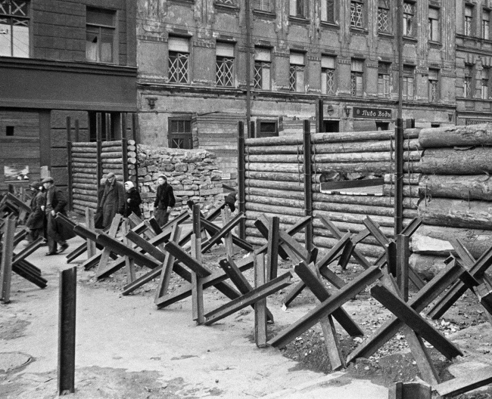
Второй период Великой Отечественной войны.
Коренной перелом.
Ноябрь 1942 –
1943 год

Slide 2
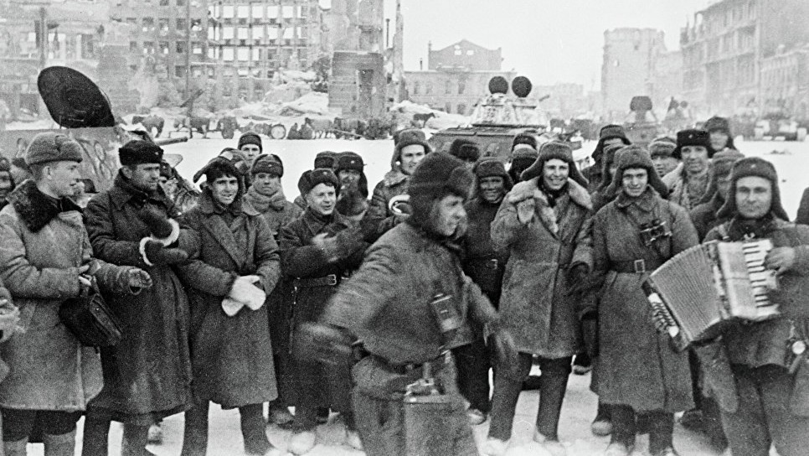
День победы
в Сталинградской битве

Slide 3
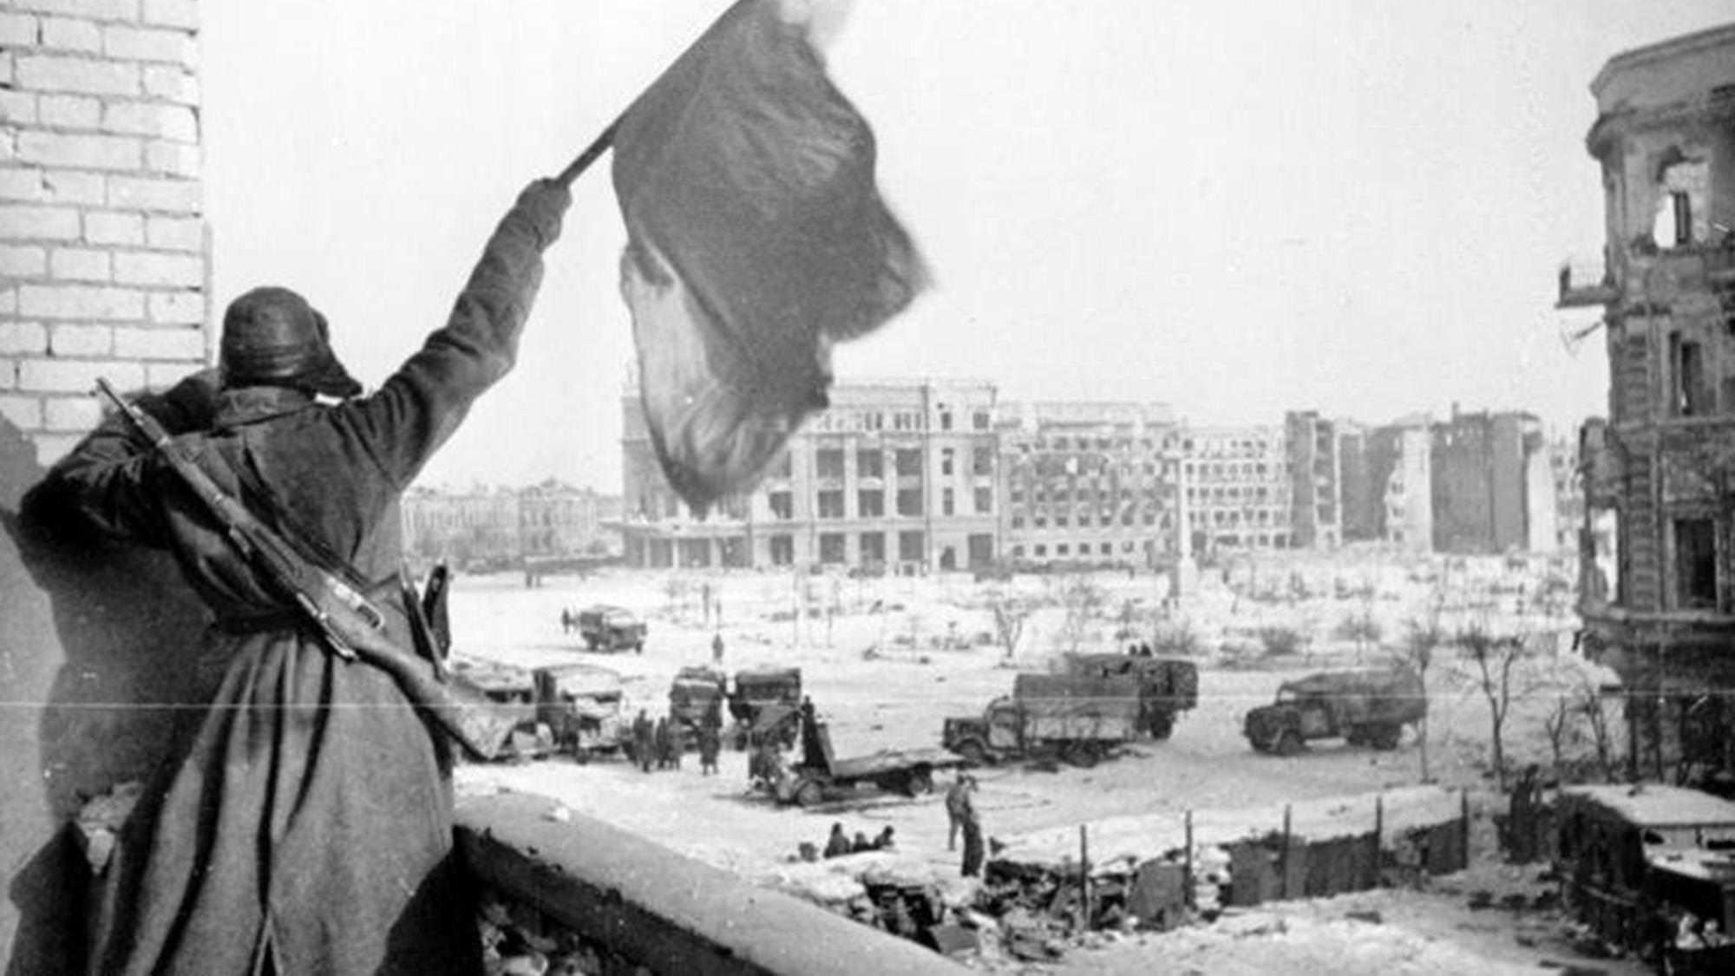
День победы
в Сталинградской битве

Slide 4
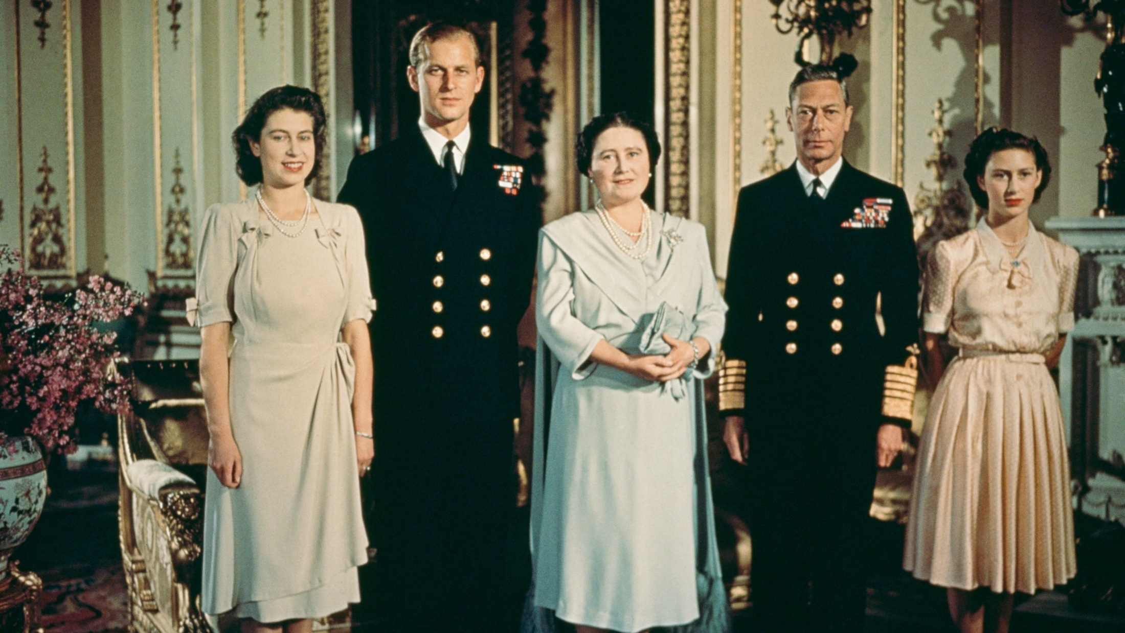
Британская королевская семья

Slide 5
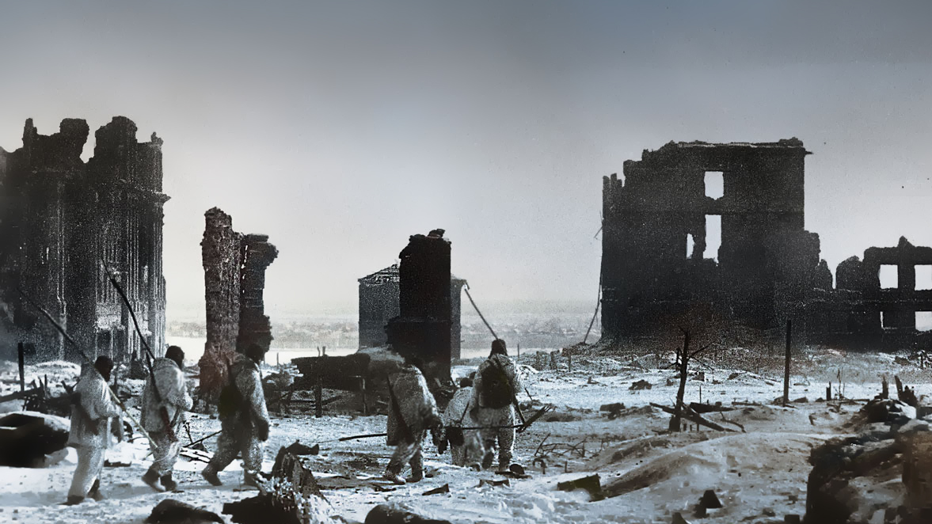
Центр Сталинграда после немецких бомбардировок

Slide 6
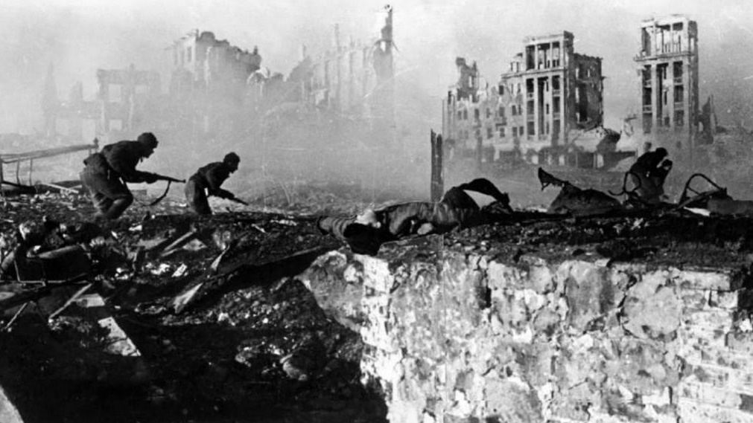
Сталинградская битва

Slide 7
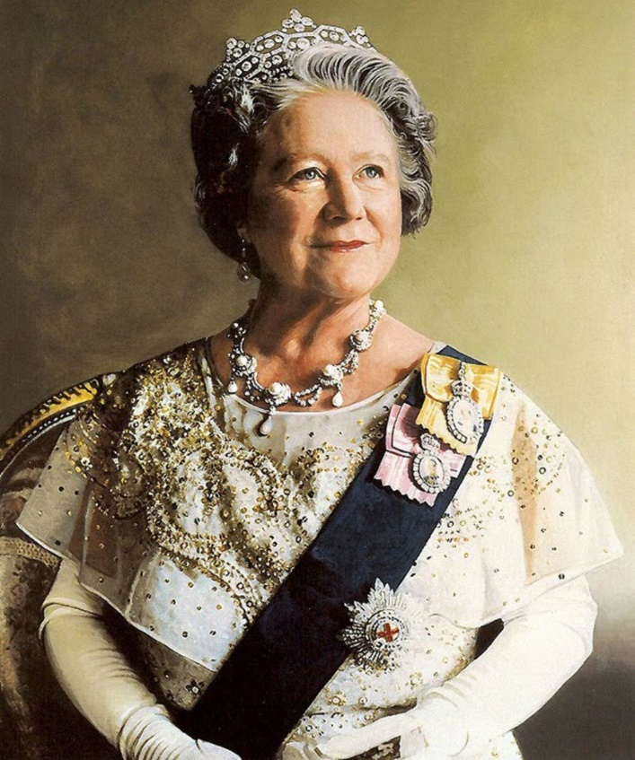
Королева Елизавета в конце 1943 года организовала сбор средств для восстановления города на Волге.
В разрушенный Сталинград из Англии стали поступать тёплые вещи, продукты, лекарства, оборудование для больниц
и даже госпитали.

Slide 8
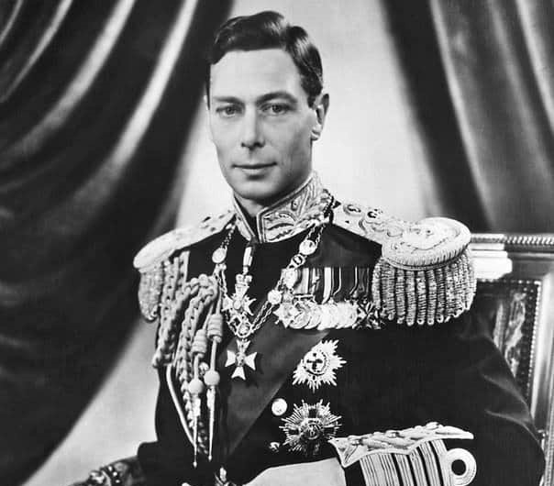
Король Великобритании Георг VI распорядился выковать в дар Сталинграду почётный рыцарский меч.

Slide 9
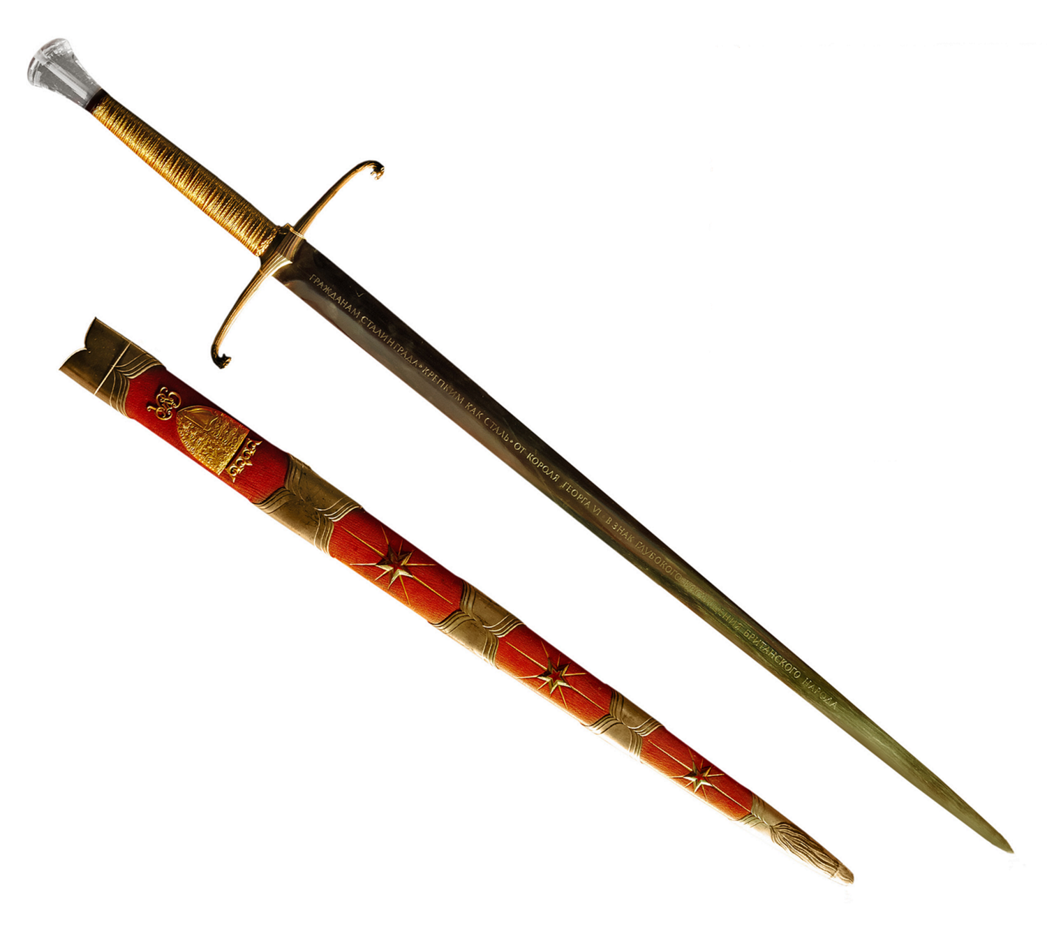
Сталинградский
меч

Slide 10
На клинке меча выполнена надпись:
«Гражданам Сталинграда *
крепким как сталь *
от короля Георга VI *
в знак глубокого восхищения британского народа».

Slide 11
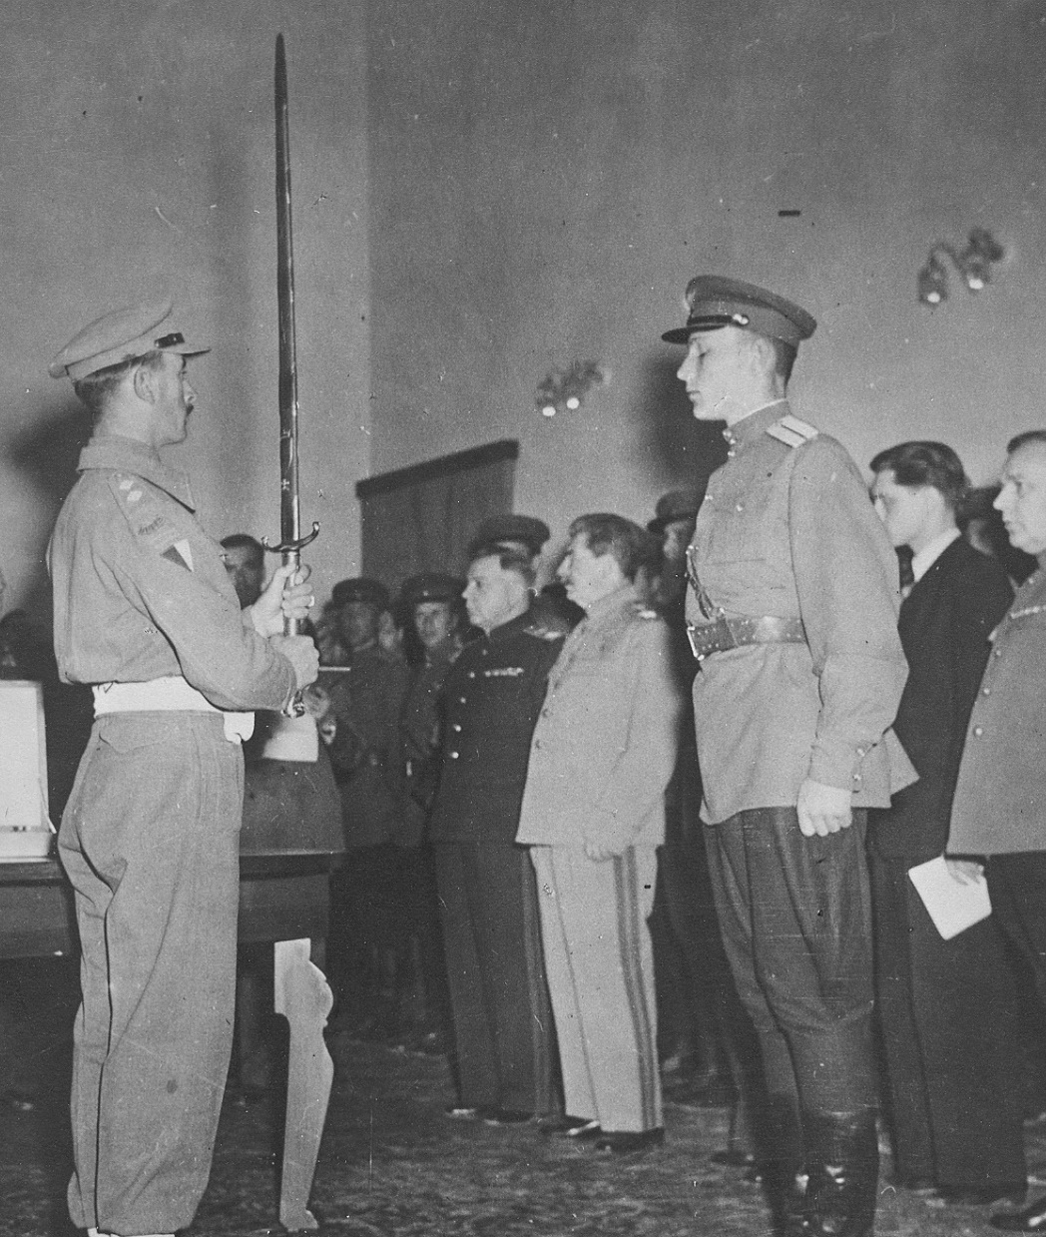
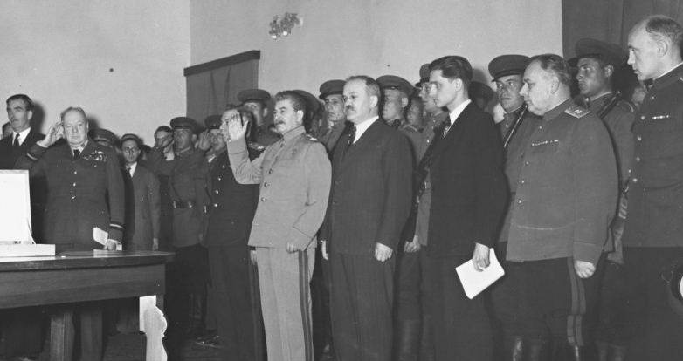
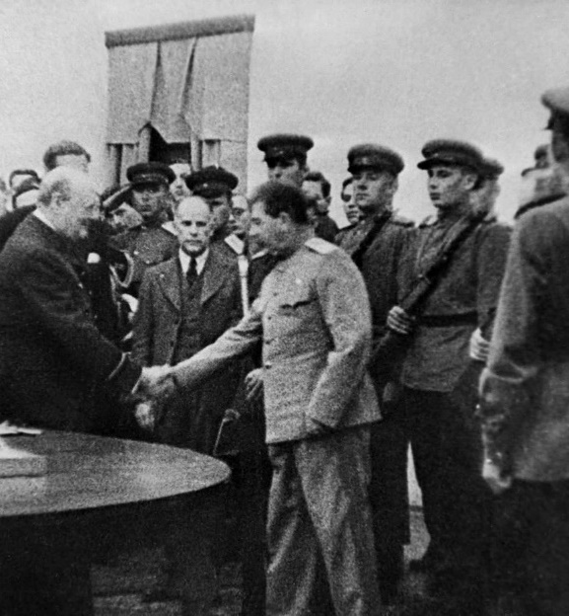
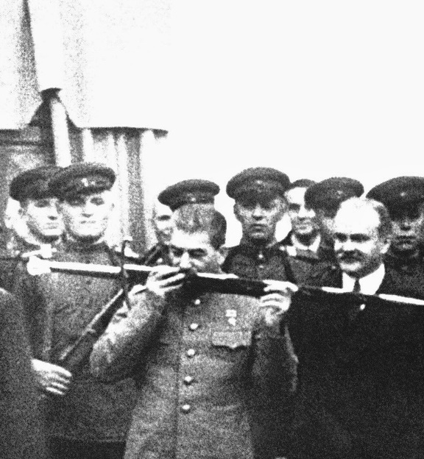

Slide 12
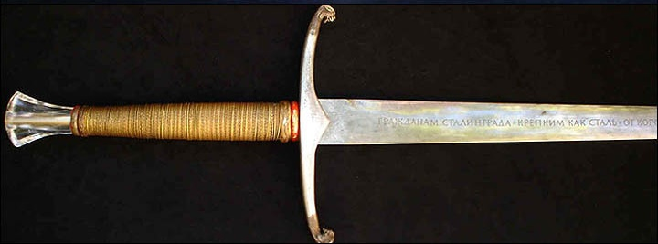
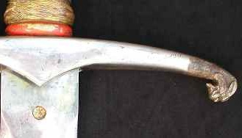
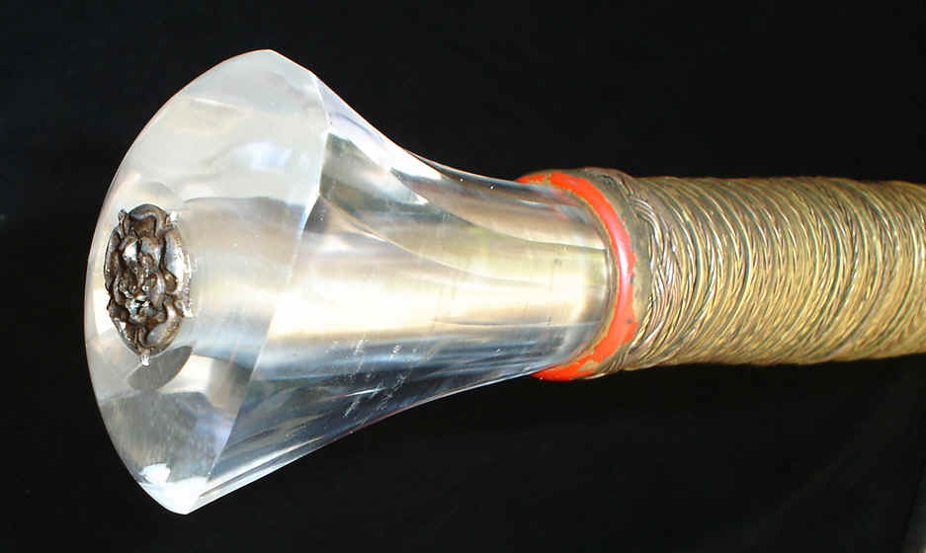
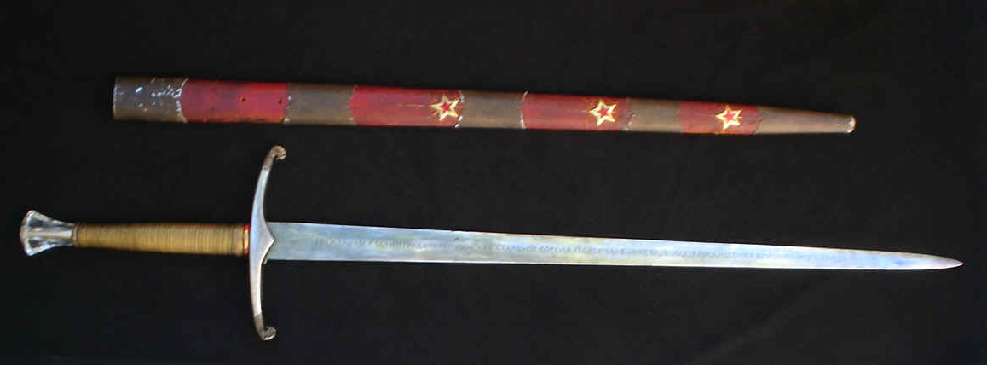

Slide 13
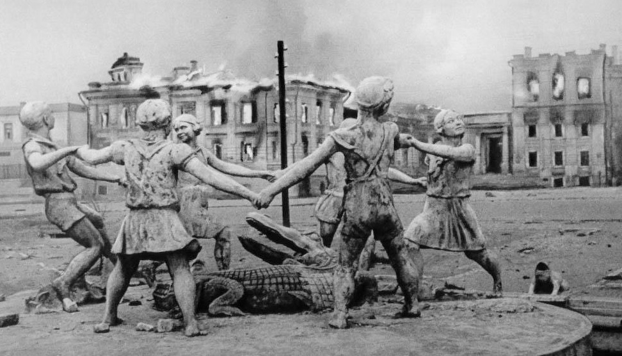
Центр Сталинграда после немецких бомбардировок

Slide 14
Вопросы занятия
1
Разгром немецких войск
под Сталинградом.
2
Коренной перелом.
3
Итоги второго периода
войны.
4
Тегеранская конференция.

Slide 15
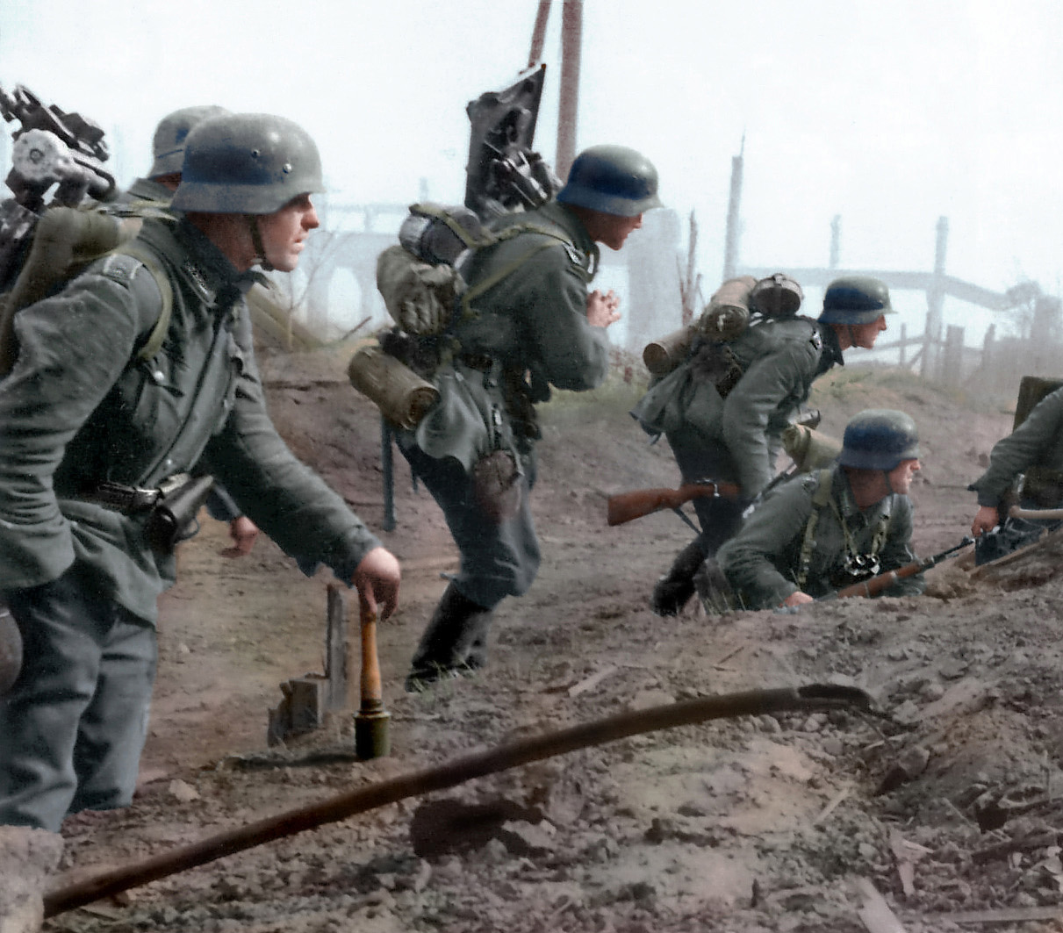
Первые 3 года войны характеризуются расширением агрессии
и успехами Германии
и её союзников.

Slide 16
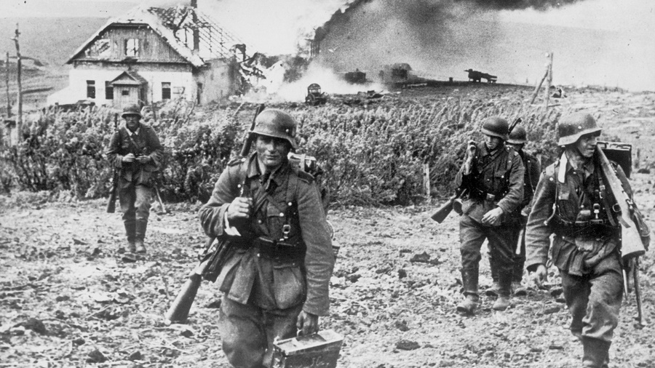
Во второй половине 1942 года государства «оси» достигли максимума по территориальным захватам.

Slide 17
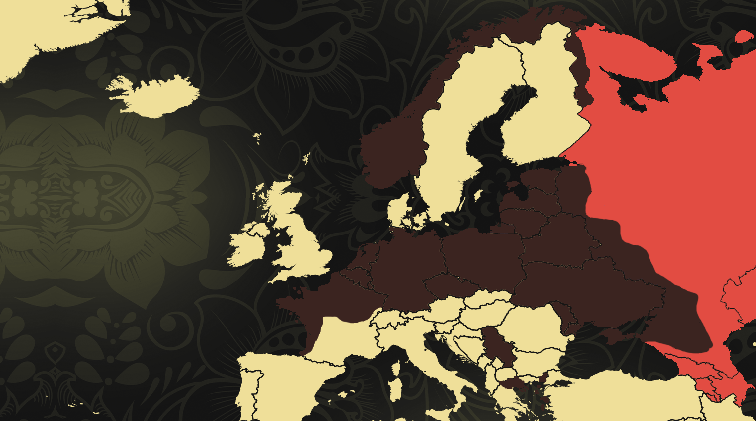
Оккупированная странами «оси» территория
в конце 1942 года
СССР

Slide 18
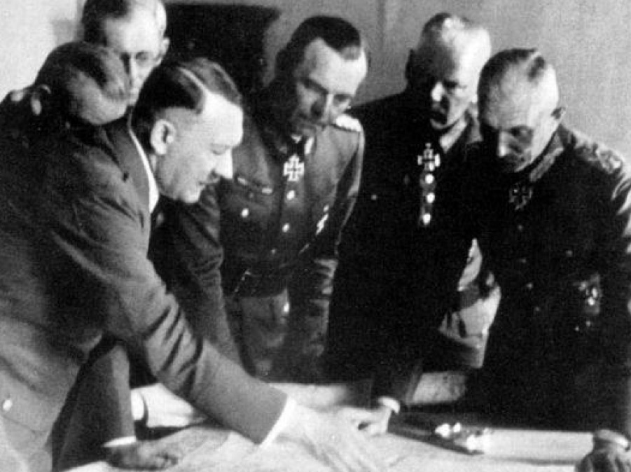
Вторая половина
1942 года
Общие условия ведения войны для
германского блока стали коренным
образом меняться.

Slide 19
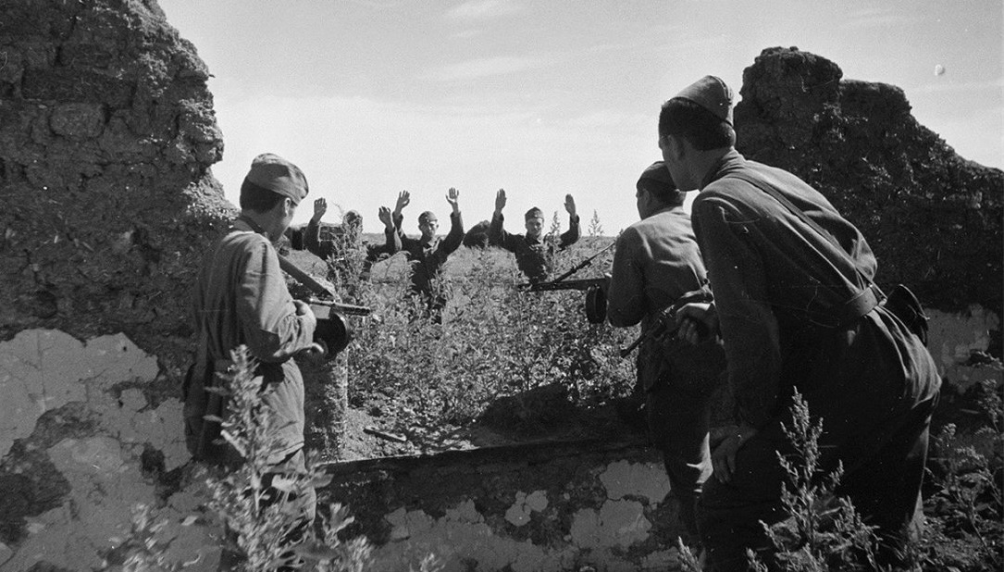
К осени 1942 года расстановка сил постепенно стала меняться в пользу Красной Армии.

Slide 20
Ситуация на Восточном фронте
осенью 1942 года
1
2
3
На протяжении всей линии фронта немецкая армия несла огромные потери
Она вынуждена была перейти к обороне
Советское командование стремилось добиться окончательного перелома ситуации в свою пользу

Slide 21
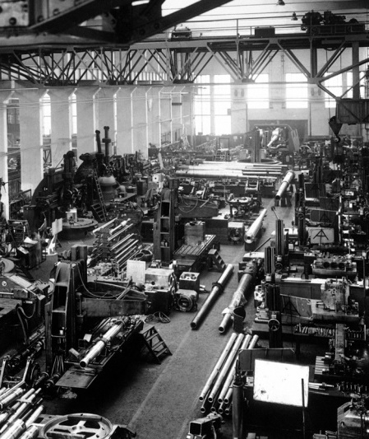
Переход РККА в контрнаступление
между Волгой и Доном был
в значительной степени подготовлен успешным развитием народного хозяйства.

Slide 22
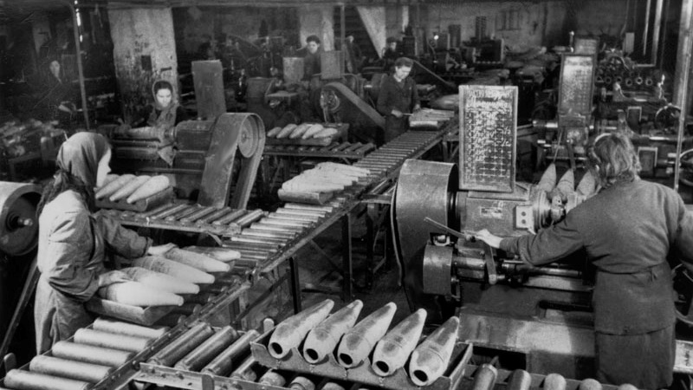
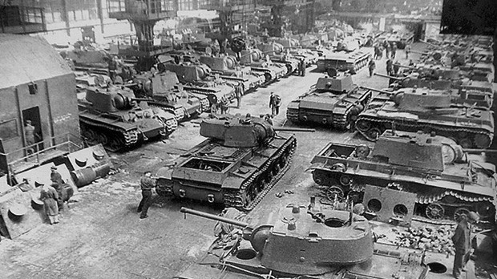
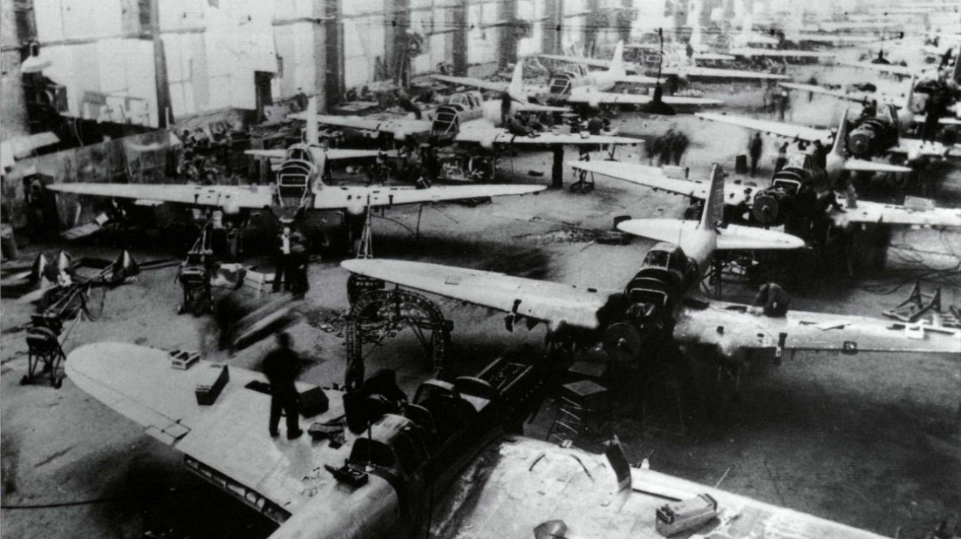
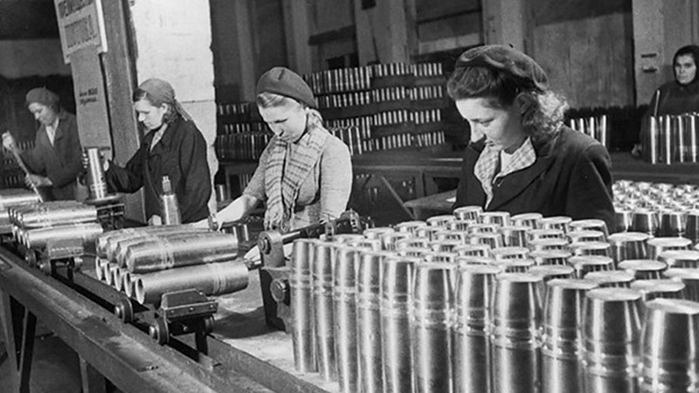

Slide 23
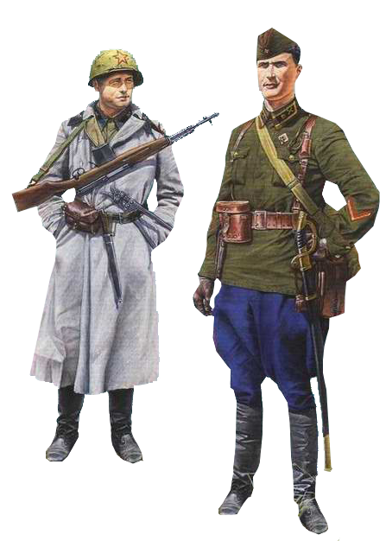
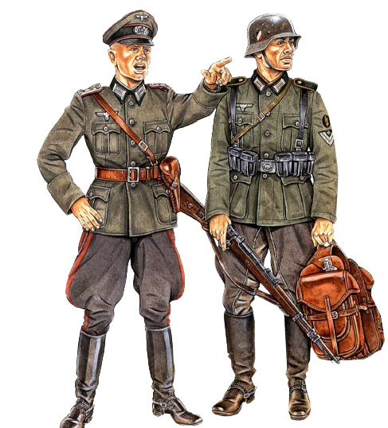
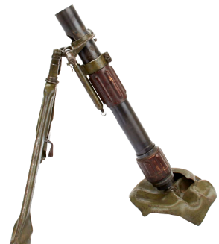
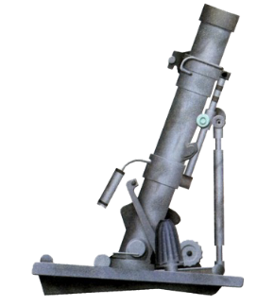
Соотношение сил под Сталинградом
осенью 1942 года
РККА
Вермахт
$$>$$
в 1,1 раза
$$>$$
в 1,5 раза

Slide 24
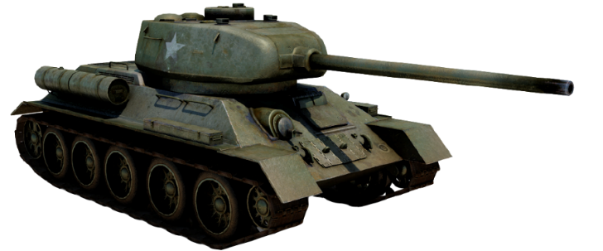
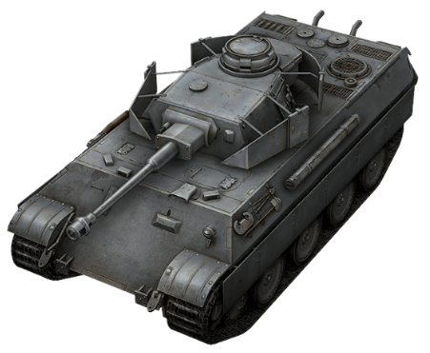
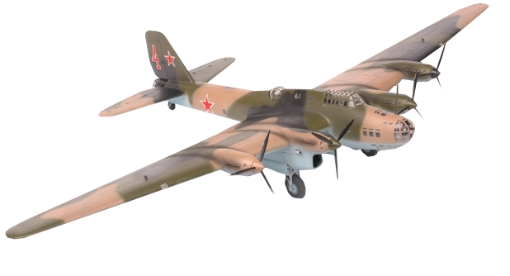
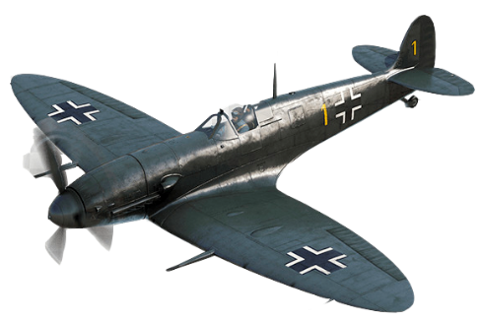
Соотношение сил под Сталинградом
осенью 1942 года
РККА
Вермахт
$$>$$
в 2,2 раза
$$>$$
в 1,1 раза

Slide 25
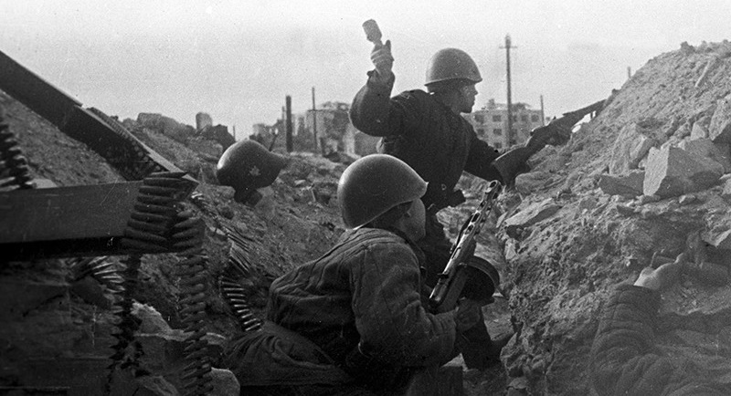
К разработке плана контрнаступления под Сталинградом советское командование приступило ещё в ходе оборонительных боёв.

Slide 26
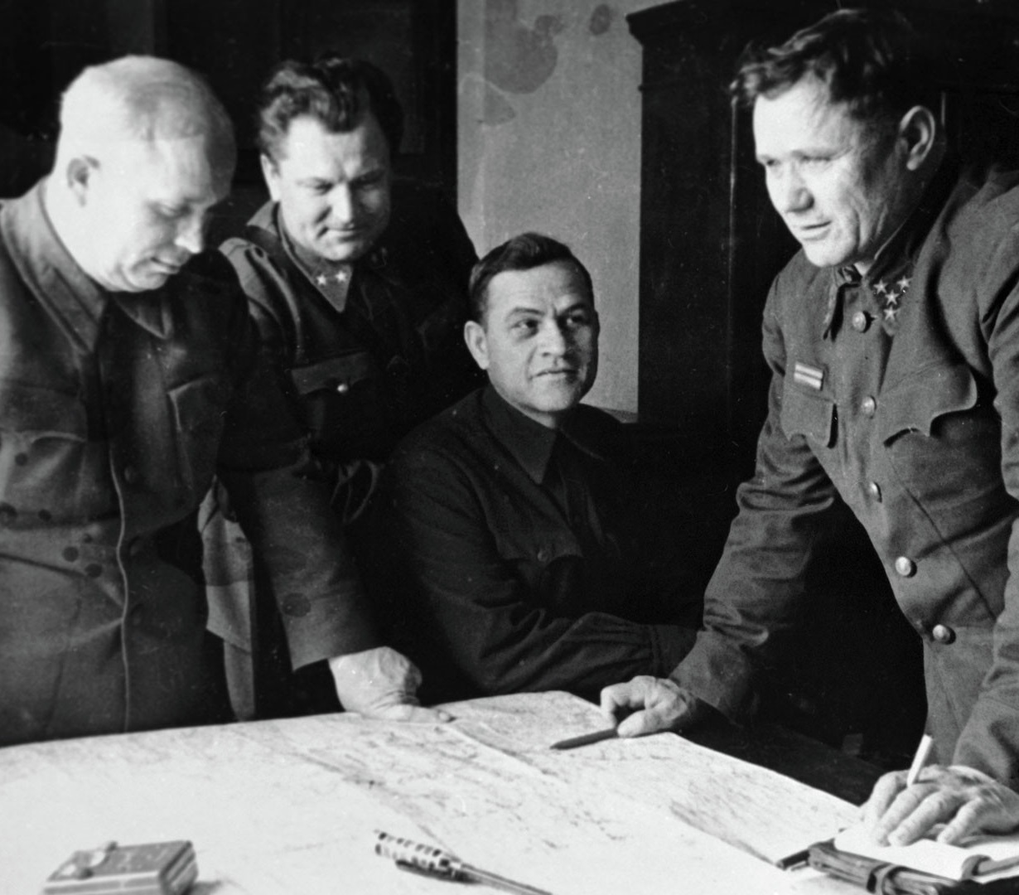
План контрнаступления под Сталинградом был утверждён
13 ноября 1942 года
и ставил целью окружение
и разгром немецких войск.

Slide 27
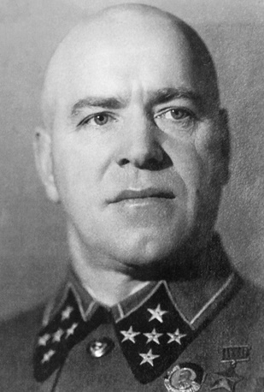
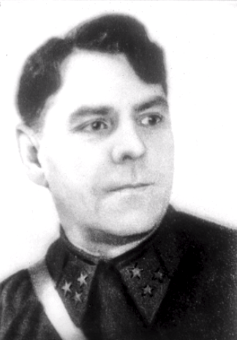
Г. К. Жуков
А. М. Василевский
Подготовка контрнаступления
под Сталинградом

Slide 28
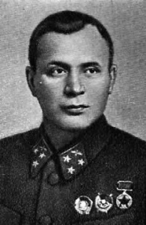
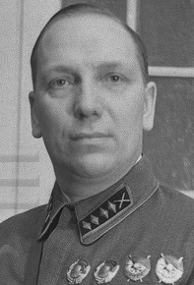
Н. Н. Воронов
А. А. Новиков
Подготовка контрнаступления
под Сталинградом

Slide 29
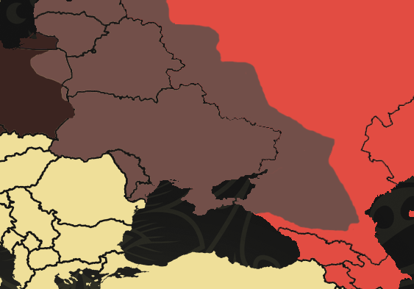
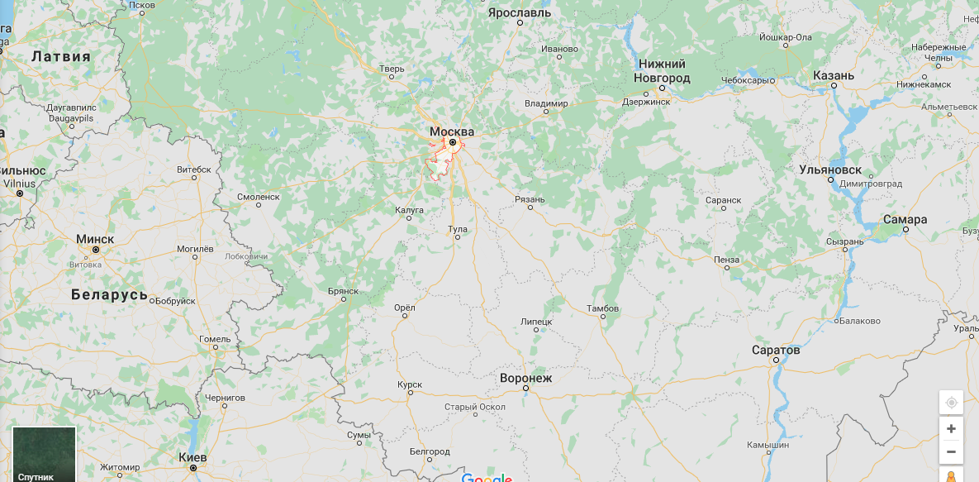
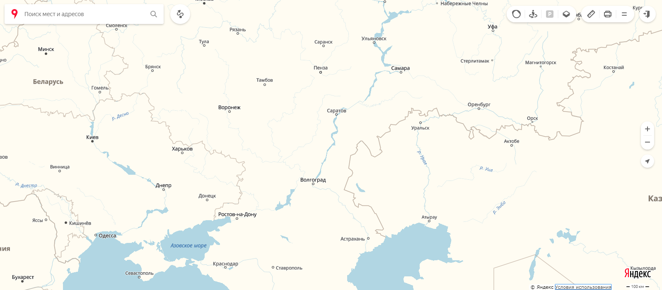
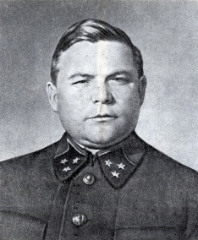
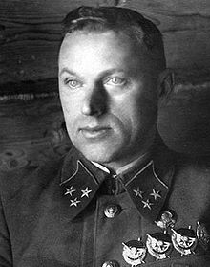
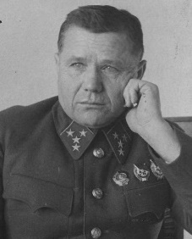
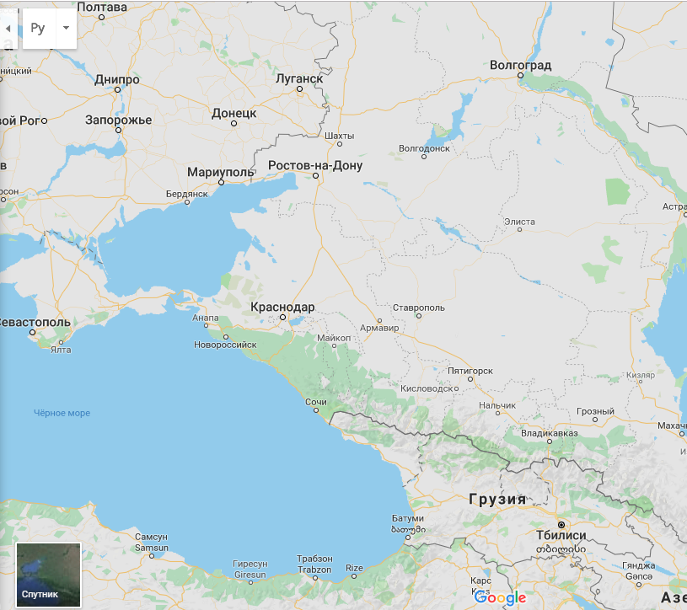
СССР
Юго-Западный
фронт
План наступления советских войск
под Сталинградом получил название «Уран».
Донской фронт
Оккупированная Германией территория СССР
Сталинград
Сталинградский
фронт

Slide 30
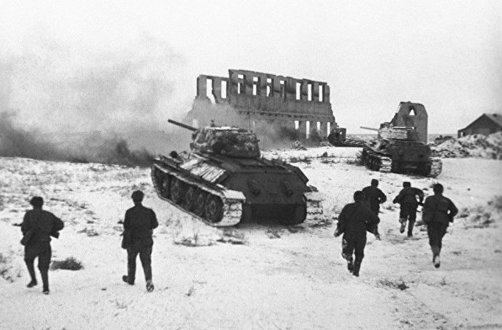
Контрнаступление под Сталинградом
Началось утром 19 ноября 1942 года силами войск Юго-Западного и Донского фронтов.
20 ноября воины Сталинградского фронта прорвали оборону врага южнее города.

Slide 31
Москва
СССР
Оккупированная Германией территория СССР
Германия
Юго-Западный
фронт
Донской фронт
Сталинград
Сталинградский
фронт

Slide 32
Москва
СССР
Оккупированная Германией территория СССР
Сталинградский котёл
23 ноября 1943 года советские войска замкнули сталинградскую группировку немецких войск
в огромном котле.
Сталинград
Калач-на-Дону

Slide 33
В кольцо окружения под Сталинградом попали 330 тысяч солдат и офицеров.

Slide 34
Кукрыниксы.
Потеряла я колечко…
(а в колечке
22 дивизии).
Плакат.
1943

Slide 35
Ф. Паулюс под Сталинградом

Slide 36
Немецкие военнопленные
в Сталинграде
1 января 1943 года была ликвидирована
южная группа немецких войск.

Slide 37
Остатки 6-й армии вермахта вместе
с Паулюсом сдались в плен.

Slide 38
Немецкие военнопленные
в Сталинграде

Slide 39
В ходе контрнаступления под Сталинградом были разгромлены две румынские и одна итальянская армии.

Slide 40
Сталинградская битва.
Диорама

Slide 41
После Сталинградской битвы моральное состояние войск Германии и её союзников было сильно подорвано.

Slide 42
День победы
в Сталинградской битве
Победа советских войск на Волге положила начало коренному перелому
в ходе Великой Отечественной и Второй мировой войны в целом.

Slide 43
Начало коренного перелома
Победа Красной Армии в Сталинградской битве
Создание условий для наступления советских армий всех фронтов на юго-западном направлении
Возникновение угрозы нового окружения
немецких войск
Спешный вывод немецких армий
с Северного Кавказа
Начало изгнания нацистской армии с территории Советского Союза

Slide 44
К весне 1943 года на советско-германском фронте наступило затишье.
Обе воюющие стороны вели ускоренную подготовку к новым боевым действиям.

Slide 45
Немецкая летняя кампания 1943 года
В Германии была проведена всеобщая мобилизация
Немецкое командование стремилось вернуть стратегическую инициативу
Оно решило провести наступление на советско-германском фронте
Большое количество
воинских соединений было переброшено из Европы
на Восточный фронт

Slide 46
Тяжёлый танк «Тигр»
Тяжёлый танк «Пантера»
Штурмовое орудие «Фердинанд»

Slide 47
Истребитель
«Фокке-Вульф-190 А»
Штурмовик «Хеншель-129»

Slide 48
Исходной
операцией для летнего немецкого наступления
1943 года стала операция «Цитадель».

Slide 49
Москва
Линия фронта летом 1943 года
Орёл
Курск
Белгород
Курская дуга
Сталинград

Slide 50
Ситуация на Восточном фронте
летом 1943 года
Наличие у советского командования разведданных
о немецком наступлении
Принятие решения Ставкой и Генштабом о переходе
к временной обороне
Переход
Красной Армии
в контрнаступление
Изматывание
ударных группировок
немецкой армии

Slide 51
Силы РККА под Курском
1
Центральный фронт
(командующий – К. К. Рокоссовский).
2
Воронежский фронт
(командующий – Н. Ф. Ватутин).
3
Степной фронт
(командующий – И. С. Конев).

Slide 52
Главная задача
в Курской битве возлагалась
на войска Центрального
и Воронежского фронта, с тыла их прикрывали резервные силы Степного фронта.

Slide 53
Курская битва
Координацию действий фронтов осуществляли маршалы Советского
Союза Георгий Константинович Жуков
и Александр Михайлович Василевский.

Slide 54
Диорама
«Курская битва. Белгородское направление»
Курская битва началась 5 июля 1943 года и сразу же сложилась в пользу РККА.

Slide 55
Солдаты Красной Армии в боях
под Курском

Slide 56
Подбитая в боях
под Курском немецкая бронетехника

Slide 57
Подбитая в боях
под Курском немецкая бронетехника

Slide 58
Сражение
под деревней Прохоровкой
12 июля 1943 года
стало одним
из крупнейших
в мировой истории сражением
с применением бронетанковых сил.

Slide 59
15 июля 1943 года
Германские войска были вынуждены прекратить активные действия
и перейти к обороне
В ходе битвы под Прохоровкой ни одной из сторон не удалось достичь поставленных целей
Но стало ясно, что немецкая армия исчерпала свои наступательные возможности
Красная Армия перешла
в контрнаступление

Slide 60
5 августа были освобождены
Белгород и Орёл.

Slide 62
С 5 августа 1943 года контрнаступление под Курском начало перерастать в общее наступление Красной Армии.

Slide 63
Коренной перелом
Курская битва окончательно закрепила стратегическую инициативу в руках РККА
Она стала решающей в обеспечении коренного перелома
в ходе Великой Отечественной и Второй мировой войны
Немецкая армия была вынуждена перейти
к обороне по всей линии Восточного фронта
Войскам РККА удалось освободить Харьков, Донбасс, Таманский полуостров, Брянск, Смоленск
Красная Армия заняла выгодное положение для освобождения Левобережной Украины и выхода на реку Днепр

Slide 64
Выход к Днепру на широком фронте
и его форсирование было важной стратегической задачей, поставленной советским командованием в начале сентября 1943 года.
Решение этой задачи осложнялось так называемым «Восточным валом».

Slide 65
Укрепления Восточного вала.
Современный вид

Slide 66
Битва за Днепр стала одним из крупнейших сражений
в мировой истории.

Slide 67
Войска РККА
в освобождённом Киеве

Slide 68
Форсирование Днепра

Slide 69
Битва за Днепр закрепила коренной перелом в ходе Великой Отечественной
и Второй мировой войны в пользу СССР и других стран антигитлеровской коалиции.

Slide 70
Конец 1942 года – конец 1943 года
Только на Восточном фронте Германия потеряла более 2 млн человек, 3,5 тысяч танков, около 7 тысяч самолётов.

Slide 71
Итоги Второго периода войны
Усиливались
антифашистские движения
в Болгарии, Венгрии, Румынии
Начался распад гитлеровского блока
13 октября Италия объявила войну Германии

Slide 72
И. В. Сталин
У. Черчилль
Ф. Рузвельт
«Большая тройка»

Slide 73
А. Мичурин.
Тегеранская конференция.
1943

Slide 74
Тегеранская конференция.
1943

Slide 75
Достигнутые на Тегеранской конференции договорённости
1
О совместных действиях в войне против Германии.
2
Об открытии в Северной Франции второго фронта
не позднее мая 1944 года.
3
О создании после войны ООН для обеспечения мира и безопасности народов.
4
О послевоенном территориальном устройстве Европы.

Slide 76
На Тегеранской конференции СССР обещал вступить
в войну против Японии после окончания войны
в Европе.

Slide 77
Второй период Великой Отечественной войны. Коренной перелом.
Ноябрь 1942 – 1943 год
Сталинградская битва ознаменовала начало коренного перелома и создала условия для наступления армий всех фронтов на юго-западном направлении.
1
Курская битва стала решающей в обеспечении коренного перелома в ходе Великой Отечественной и Второй мировой войны.
2
3
Битва за Днепр закрепила коренной перелом в пользу СССР и других стран антигитлеровской коалиции.

Slide 78
Второй период Великой Отечественной войны. Коренной перелом.
Ноябрь 1942 – 1943 год
Второй период Великой Отечественной войны стал переломным, Красная Армия от обороны перешла
к наступлению.
4
Главным итогом конференции в Тегеране стала договорённость об открытии союзниками второго
фронта.
5

